Slide 1
Les Polonais ont de bonnes idées!
Salon de coiffure en Pologne...

Slide 2
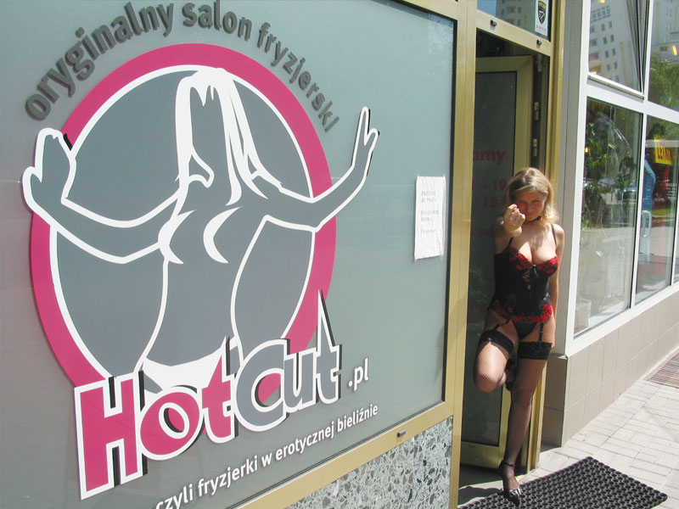

Slide 3
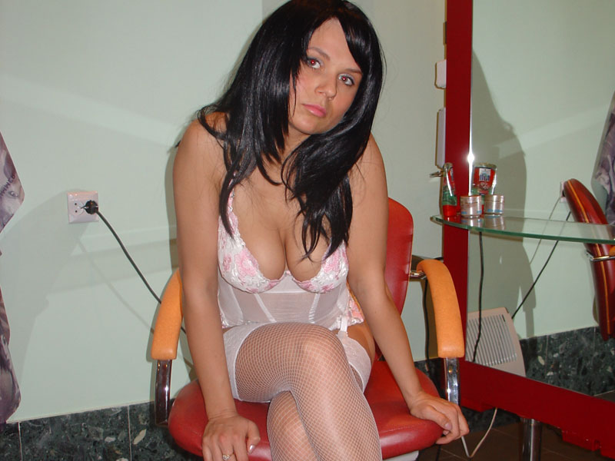

Slide 4
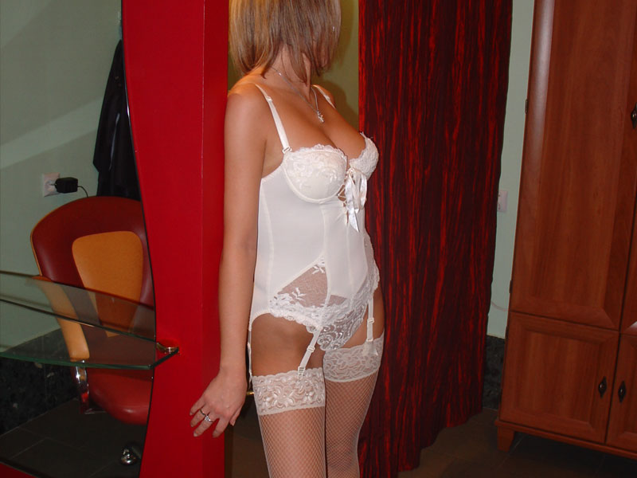

Slide 5
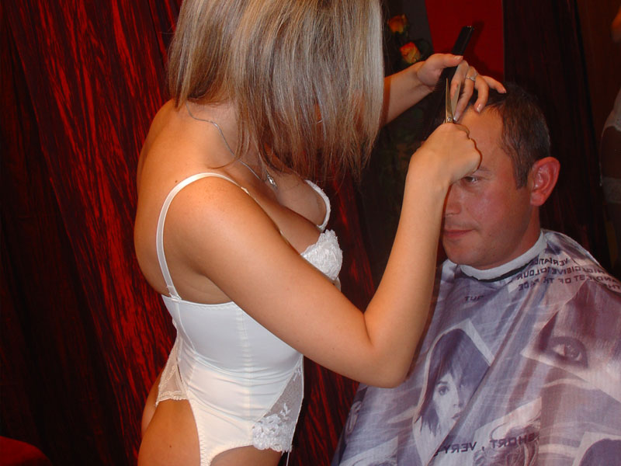

Slide 6
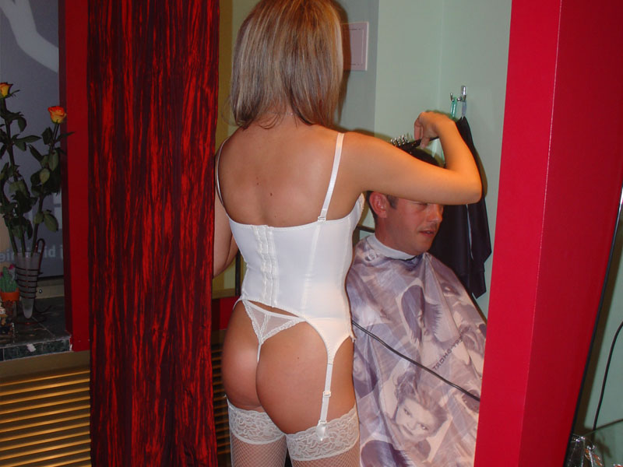

Slide 7
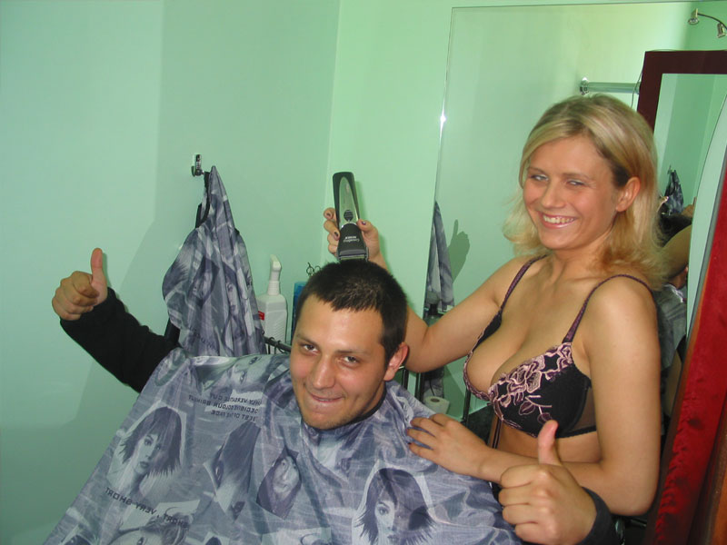

Slide 8
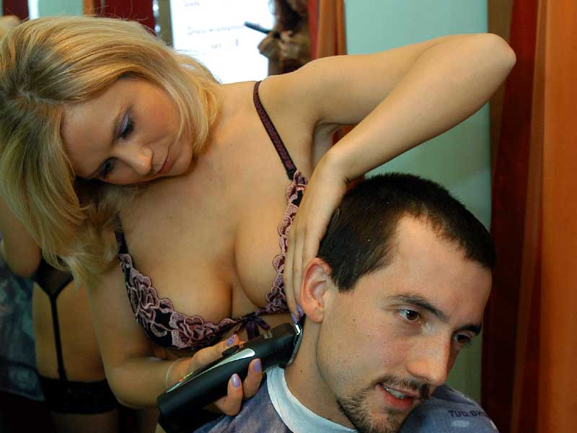

Slide 9
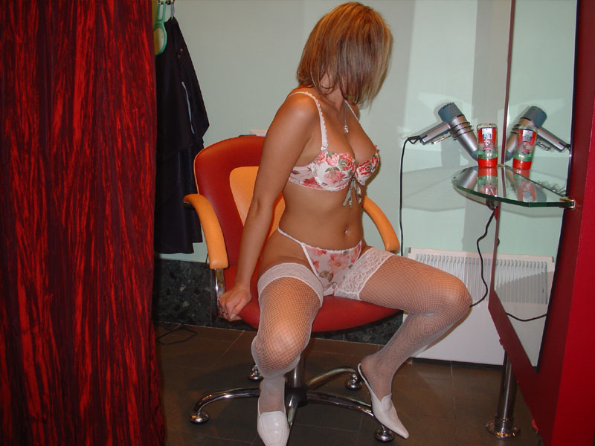

Slide 10
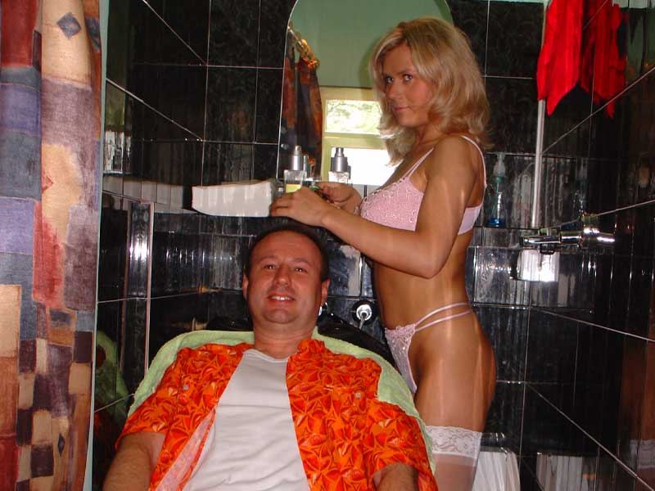

Slide 11
J‘irais bien chez le coiffeur toutes les semaines!
Fr@

Slide 12


Visionné chez
Pour en voir plus cliquez ici

